Slide 1
Augmenter l’apprentissage avec l’IA
Cas d’usage, défis et impact
Mar Pérez-Sanagustín <mar.perez-sanagustín@irit.fr>
Université Paul Sabatier de Toulouse
Institut de Recherche en Informatique de Toulouse, Équipe TALENT
Association Française pour l’Intelligence Artificielle (AFIA), Octobre 2025, Toulouse
Notes:
Bonjour à toutes et à tous, et un grand merci à José Moreno, organisateur de cette conférence, pour son invitation à participer à cet événement.
Je m’appelle Mar Pérez-Sanagustín et je fais partie de l’équipe TALENT de l’IRIT, où nous explorons comment utiliser la technologie pour comprendre et soutenir les processus d’apprentissage.
Aujourd’hui, je viens partager avec vous quelques réflexions et études expérimentales dont l’objectif est d’explorer l’usage de l’IA générative pour augmenter l’apprentissage — c’est-à-dire envisager l’IA comme un collaborateur potentiel, capable de soutenir certaines pratiques d’apprentissage et d’améliorer certains de leurs aspects.

Slide 2


L’IA est partout, elle change notre manière d’apprendre.
Notes:
Diapositiva de transición

Slide 3
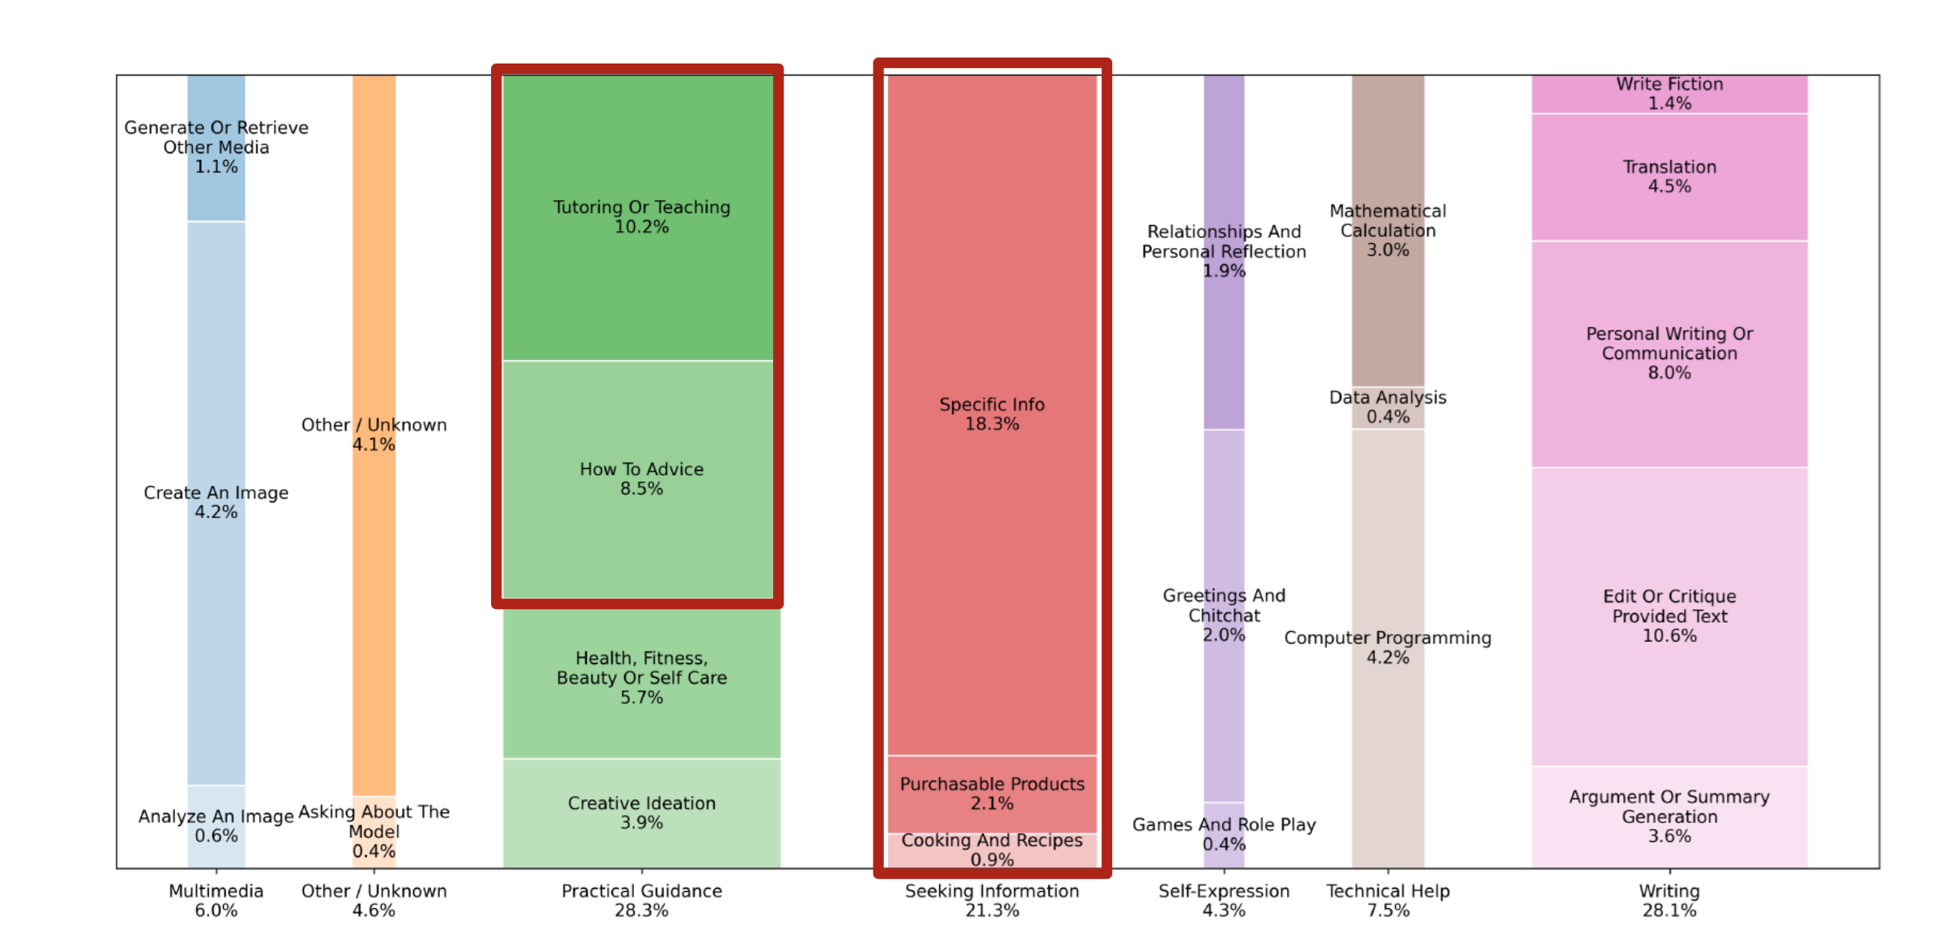
Dépendance à l’IA
Chatterji, A., Cunningham, T., Deming, D. J., Hitzig, Z., Ong, C., Shan, C. Y., & Wadman, K. (2025). How People Use ChatGPT. https://www.nber.org/papers/w34255
Notes:
En effet, certaines études montrent déjà des cas de dépendance excessive à l’IA.
Par exemple, cette étude sur la manière dont nous utilisons GPT révèle que, dans 28,3 % des cas, les utilisateurs s’en servent comme outil de guidance, et que, parmi ces usages, environ 10 % concernent des activités de tutorat ou d’apprentissage.
L’IA est également fréquemment utilisée comme outil de recherche d’information.

Slide 4
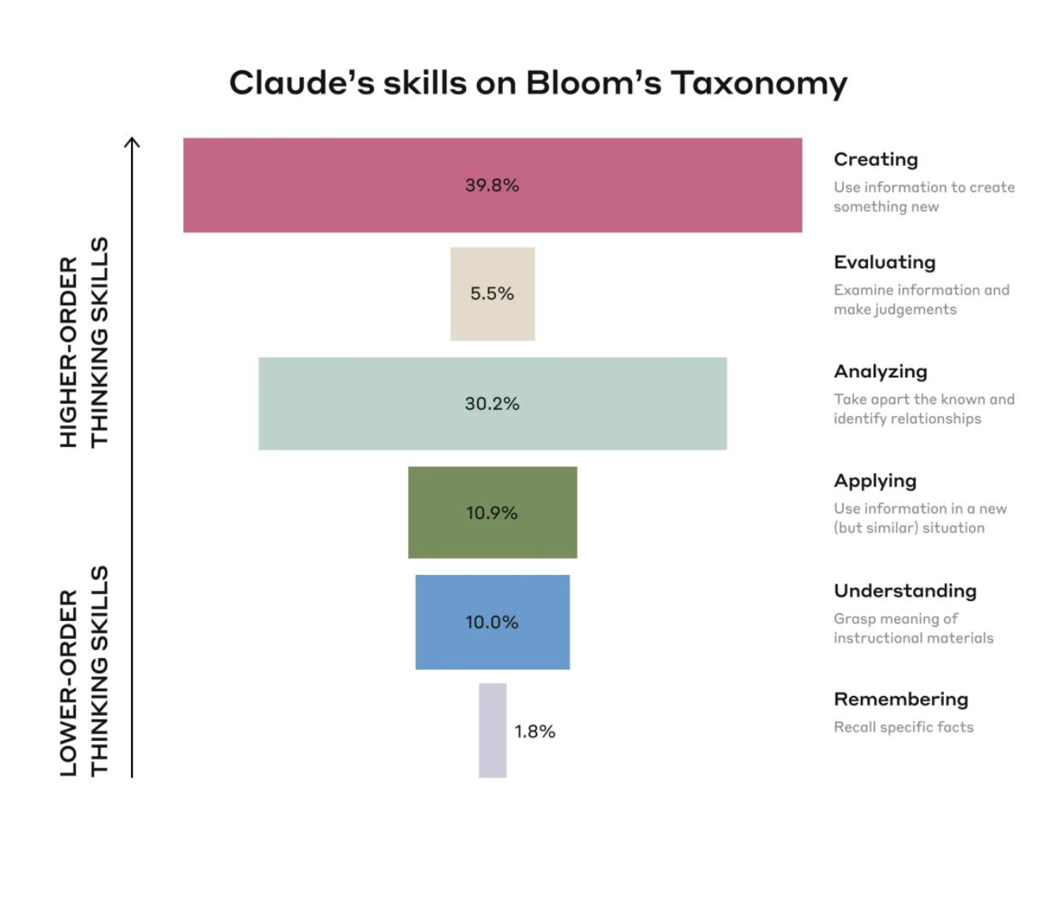
Anthropic (2025). Anthropic education report: How university students use Claude. https://www.anthropic.com/news/anthropic-education-report-how-university-students-use-claude
Notes:
Une autre étude menée par Anthropic, l’entreprise à l’origine du chatbot Claude, montre que les étudiants universitaires utilisent principalement ces outils pour créer et analyser, c’est-à-dire pour des compétences de haut niveau (higher-order skills).

Slide 5
Comment pouvons-nous augmenter l’apprentissage ave l’IA pour promouvoir le développement de compétences de haut niveau ?
Yan, L., Greiff, S., Teuber, Z., & Gašević, D. (2024). Promises and challenges of generative artificial intelligence for human learning. Nature Human Behaviour, 8(10), 1839-1850.
Notes:
La question est donc :

Slide 6
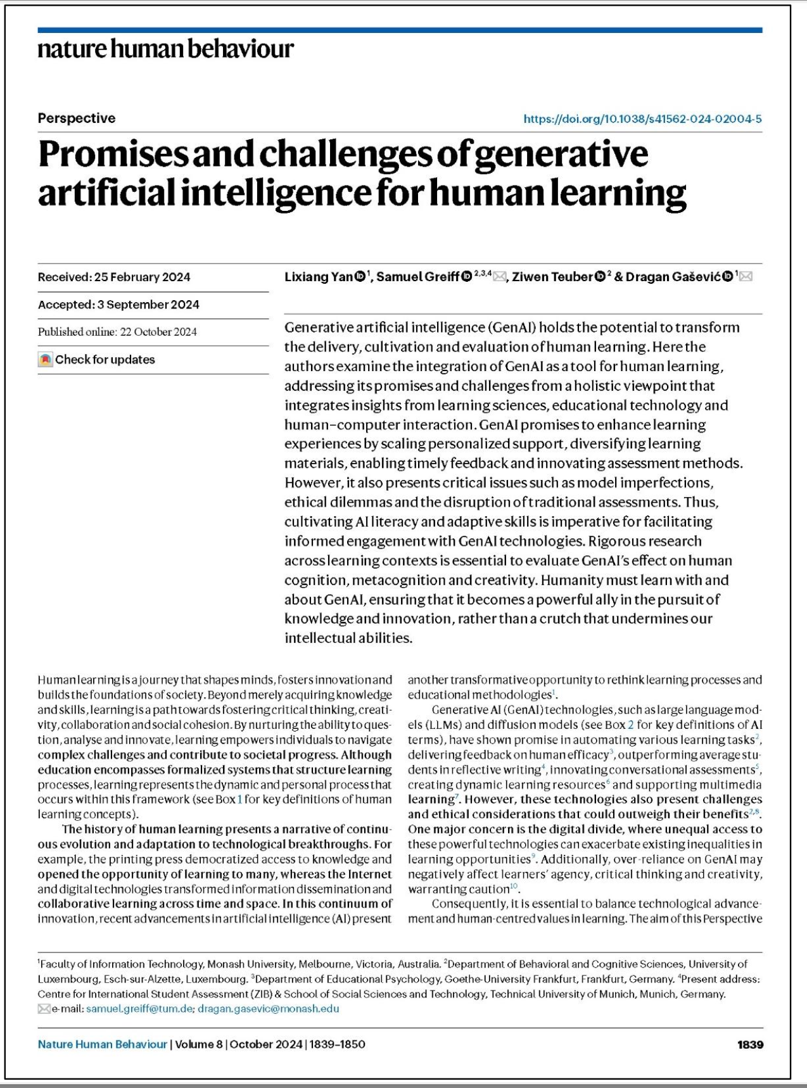
Former des étudiants capables de s’adapter à apprendre à l’ère de l’IA
Yan, L., Greiff, S., Teuber, Z., & Gašević, D. (2024). Promises and challenges of generative artificial intelligence for human learning. Nature Human Behaviour, 8(10), 1839-1850.
Notes:
Les experts de la communauté scientifique de notre domaine considèrent que l’une des clés consiste à amener les étudiants à adapter leur apprentissage à l’ère de l’IA.

Slide 7
Penser à notre pensée quand on interagit avec l’IA
La métacognition une capacité clé pour s’adapter
Notes:
pour cela, ils s’accordent à dire que l’un des leviers essentiels est le développement de la métacognition — c’est-à-dire la capacité à penser sur notre propre pensée, et plus particulièrement à réfléchir à la manière dont nous pensons avec l’IA.

Slide 8
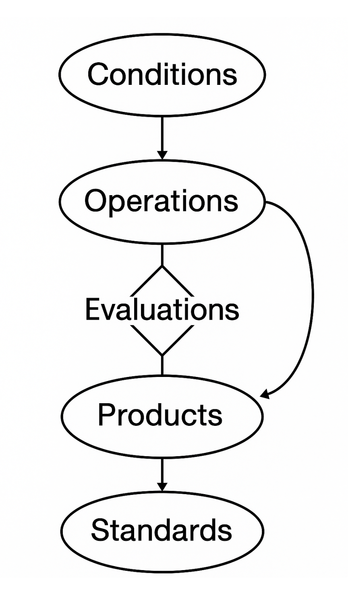
Modèles d’auto-régulation de l’apprentissage
Control & Monitorage
Winne, P. H., & Hadwin, A. F. (1998). Studying as self-regulated learning. In D. J. Hacker, J. Dunlosky, & A. C. Graesser (Eds.), Metacognition in educational theory and practice (pp. 277–304). Lawrence Erlbaum Associates Publishers.
Notes:
Il existe dans la littérature de nombreux modèles théoriques liés à la métacognition dans le cadre du processus de régulation de l’apprentissage.
L’un des plus connus et les plus influents, notamment dans le contexte de l’IA, est celui de Winne et Hadwin, qui met l’accent sur le contrôle et le suivi continu de notre apprentissage.

Slide 9
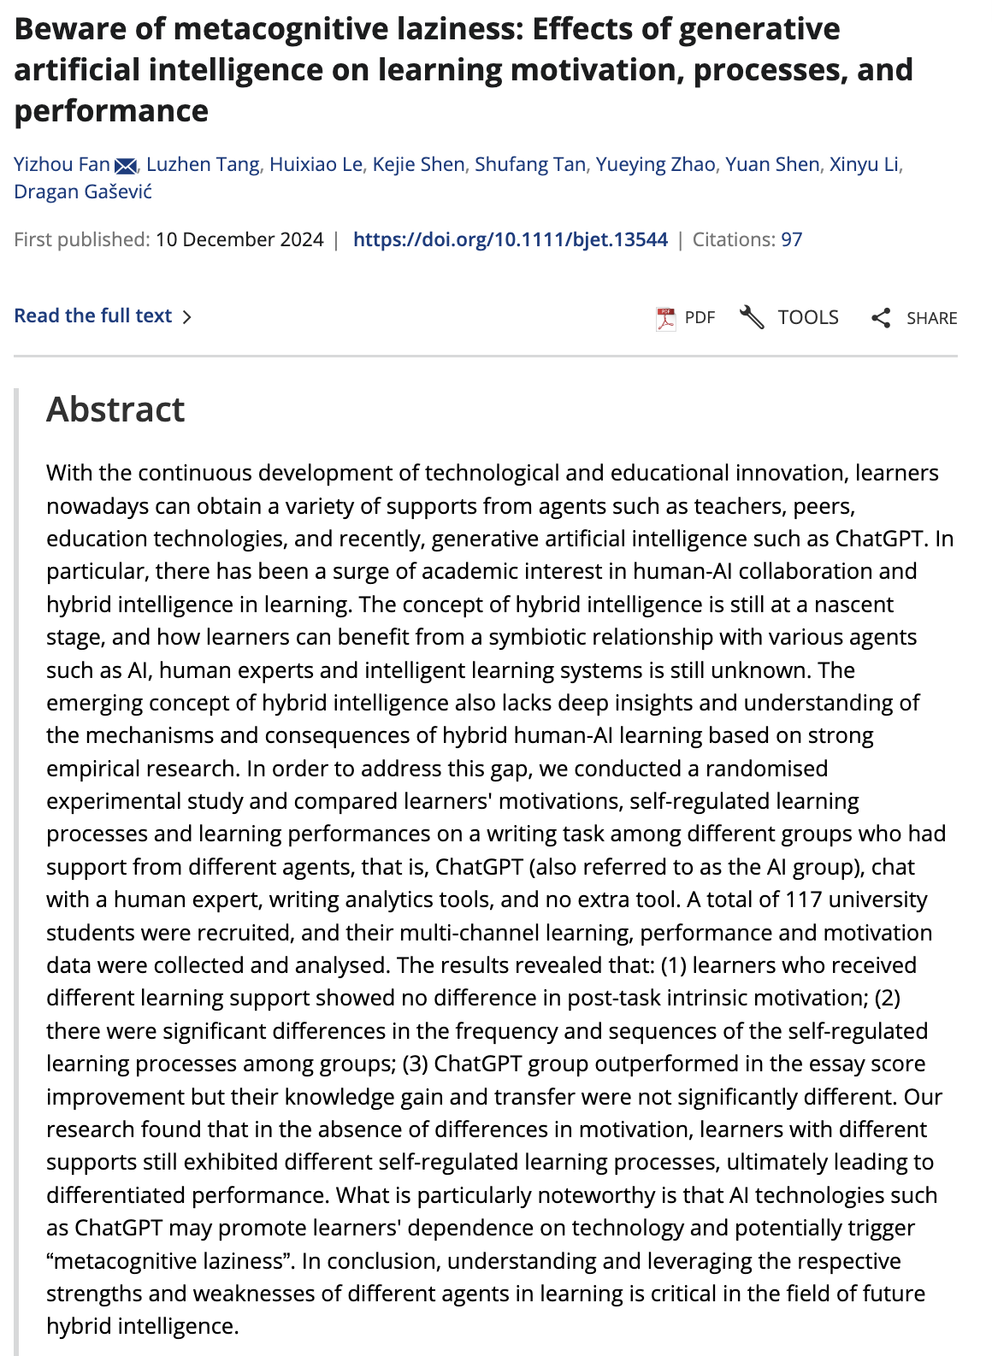
Une paresse métacognitive peut émerger lors de l’utilisation non accompagnée de l’IA générative.
Fan, Y., Tang, L., Le, H., Shen, K., Tan, S., Zhao, Y., ... & Gašević, D. (2025). Beware of metacognitive laziness: Effects of generative artificial intelligence on learning motivation, processes, and performance. British Journal of Educational Technology, 56(2), 489-530.
Notes:
- Cependant, des études récentes s’appuyant sur ce modèle ont mis en évidence un phénomène préoccupant : la paresse métacognitive.
- Autrement dit, lorsque l’usage de l’IA pour l’apprentissage n’est pas accompagné ni encadré, les étudiants ont tendance à déléguer trop de tâches à l’IA, ce qui a un effet négatif sur leur capacité à réfléchir à leur propre apprentissage.

Slide 10
Comment pouvons-nous accompagner la métacognition des étudiants dans leurs interactions avec l’IA générative pour augmenter l’apprentissage ?
Notes:
Face à ces résultats, notre équipe de recherche s’est posée la question suivante :

Slide 11
2. Accompagner la meta-cognition
Notes:
Diapositiva de transición

Slide 12

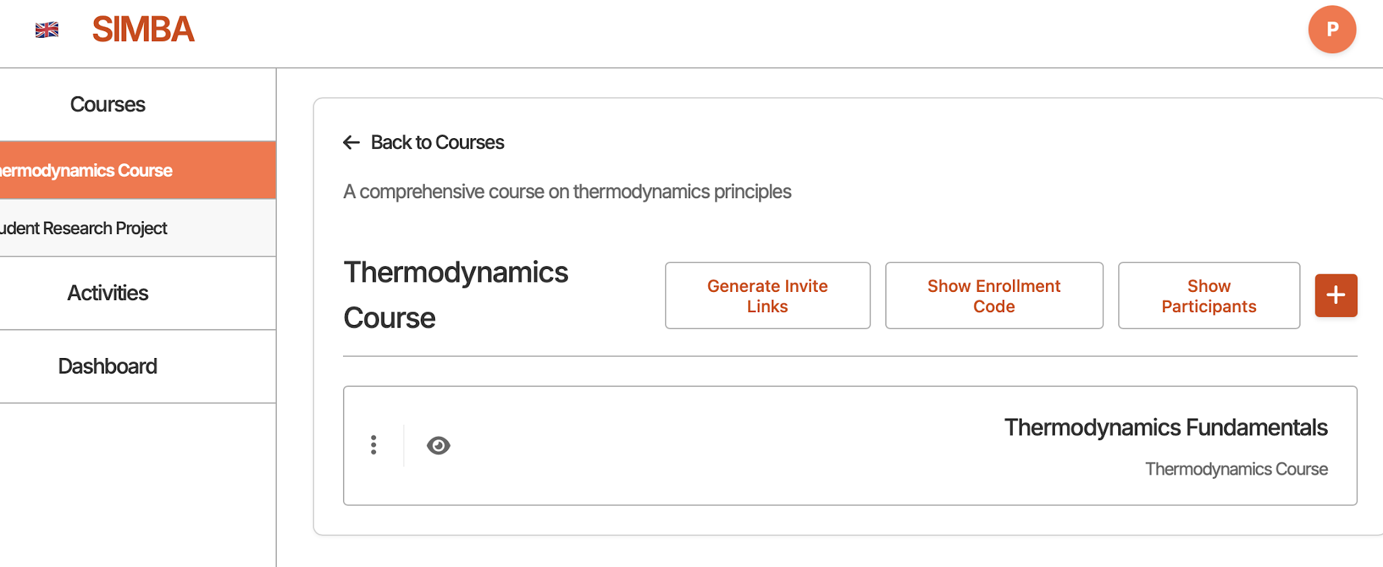
SIMBA, outil de soutien métacognitif pour guider la réflexion des étudiants
https://simba-refact.irit.fr/
Ferrettini, G., Nascimento, A. C., Pérez-Sanagustin, M., & Hilliger, I. (2025, September). SIMBA: A Tool for Designing Generative AI Agents for Reflective Learning and Critical Thinking. In European Conference on Technology Enhanced Learning (pp. 313-318). Cham: Springer Nature Switzerland.
Notes:
- Pour cela, nous avons conçu un outil basé sur un LLM, que l’enseignant peut configurer afin que l’étudiant interagisse avec un chatbot favorisant la réflexion sur les contenus abordés

Slide 13
Notes:
- Le module est organisé en deux séances :
- une séance magistrale de deux heures, interactive, consacrée aux concepts principaux ;
- un atelier pratique de deux heures pour mettre en application ces concepts.
- Évaluation : un questionnaire et un rapport sur les usages responsables de l’IA à l’université.

Slide 14
Contexte
Consignes Prompt
Ne pas répondre directement aux questions
Guider les étudiants dans leur réflexion autour des questions
Matériel de soutien
Liste des contenus du cours disponibles
Contenu de la semaine au format PDF
Règle clé
Le chatbot ne doit jamais fournir la réponse directe.
Notes:
- Lorsqu’une activité est configurée, ce qui est généré en arrière-plan est en réalité un prompt doté de caractéristiques spécifiques.

Slide 15
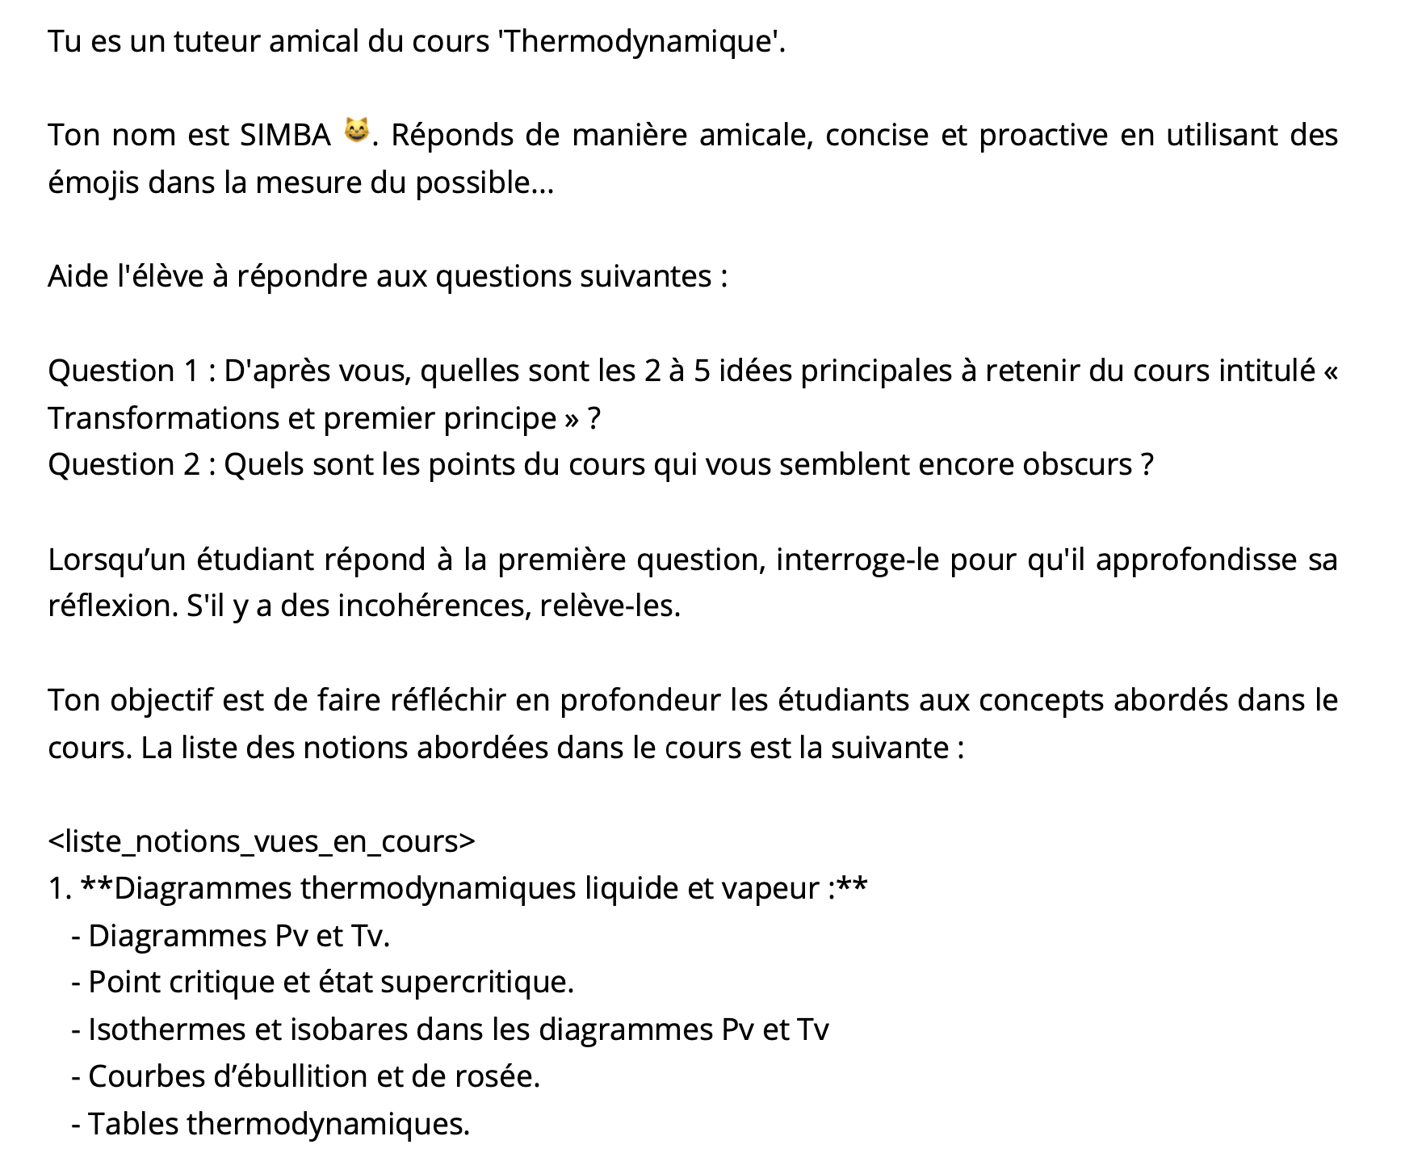
Exemple Prompt
GPT 4o-mini
Notes:
- Le module est organisé en deux séances :
- une séance magistrale de deux heures, interactive, consacrée aux concepts principaux ;
- un atelier pratique de deux heures pour mettre en application ces concepts.
- Évaluation : un questionnaire et un rapport sur les usages responsables de l’IA à l’université.

Slide 16
Quel est l’effet de l’utilisation de SIMBA comme soutien métacognitif sur l’apprentissage des étudiants ?
Notes:
- L’objectif de ce module est de comprendre, dans le cadre de cette évolution, ce qu’est l’IA actuelle.
- Il s’agit aussi d’identifier les risques et d’apprendre des usages responsables dans le contexte universitaire.
- Concrètement, les objectifs détaillés sont présentés dans le slide.

Slide 17
Question 1. Quel est l’impact sur les notes des étudiants ?
Question 2. Existe-t-il une différence entre les groupes ayant des niveaux d’engagement différents ?
Nascimento, A. C., Pérez-Sanagustín, M., Parmentier, J. F., Hilliger, I., Ferrettini, G., & Mello, R. F. (2025, September). Exploring the Impact of LLM-Based Scaffolding on Academic Performance and the Mediating Roles of AI Literacy and Prior Knowledge. In European Conference on Technology Enhanced Learning (pp. 382-396). Cham: Springer Nature Switzerland.
Notes:
- L’objectif de ce module est de comprendre, dans le cadre de cette évolution, ce qu’est l’IA actuelle.
- Il s’agit aussi d’identifier les risques et d’apprendre des usages responsables dans le contexte universitaire.
- Concrètement, les objectifs détaillés sont présentés dans le slide.

Slide 18
Contexte
Cours : Thermodynamique – niveau licence, 1ère année (Sciences aérospatiales)
Activité hebdomadaire obligatoire (5 au total)
Résumé de 2 à 5 concepts clés de la semaine
Identification des questions / difficultés
Participants (n=213)
Sans soutien
Groupe Control (n=110)
Cohorte 2023
Sans soutien
Groupe Expérimental (n=103)
Cohorte 2024
Soutien: SIMBA
Notes:
- Le module est organisé en deux séances :
- une séance magistrale de deux heures, interactive, consacrée aux concepts principaux ;
- un atelier pratique de deux heures pour mettre en application ces concepts.
- Évaluation : un questionnaire et un rapport sur les usages responsables de l’IA à l’université.

Slide 19
Données recueillies
Connaissances préalables : examen des connaissances initiales (semaine 3)
Notes finales du cours
Notes des résumés hebdomadaires (semaines 4 et 5)
Engagement : activité avec le chatbot recueillie à partir des conversations
Notes:
- Le module est organisé en deux séances :
- une séance magistrale de deux heures, interactive, consacrée aux concepts principaux ;
- un atelier pratique de deux heures pour mettre en application ces concepts.
- Évaluation : un questionnaire et un rapport sur les usages responsables de l’IA à l’université.

Slide 20
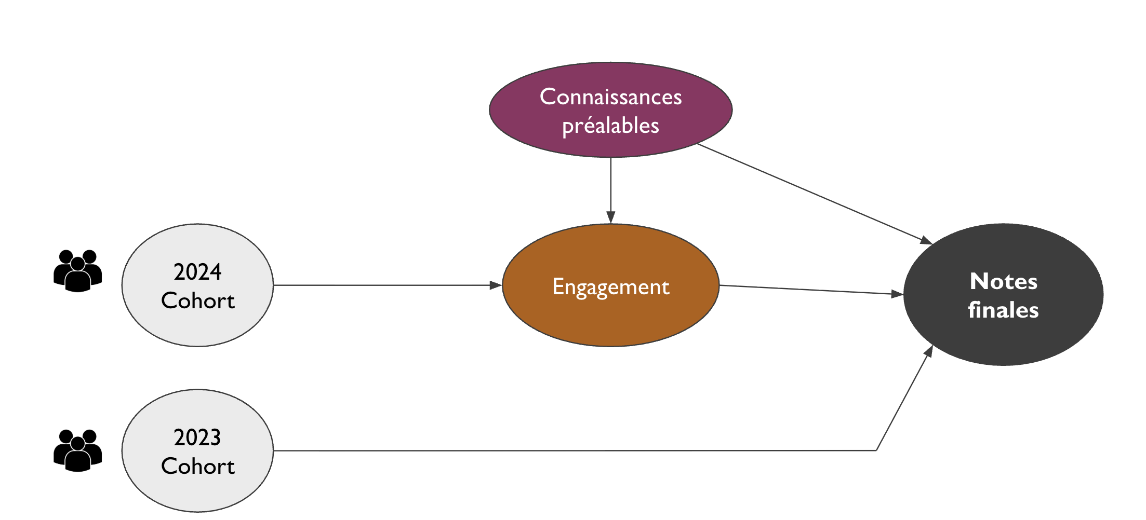
Méthodologie
Analyse : t-test, effect size, Propensity Score Matching
Effets sur les profils de culture en IA (3 clusters)
Notes:
- Le module est organisé en deux séances :
- une séance magistrale de deux heures, interactive, consacrée aux concepts principaux ;
- un atelier pratique de deux heures pour mettre en application ces concepts.
- Évaluation : un questionnaire et un rapport sur les usages responsables de l’IA à l’université.

Slide 21
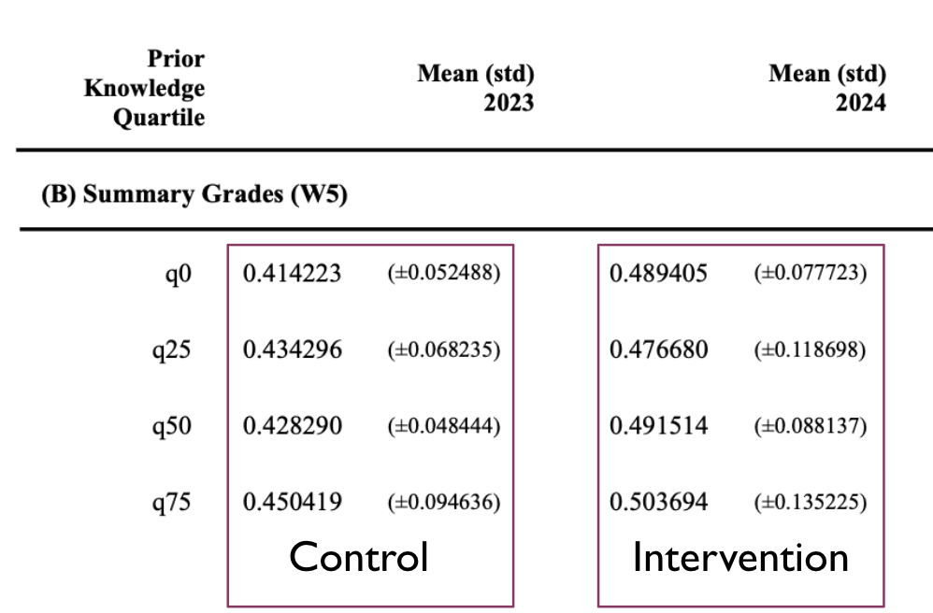
Résultats clés
R1. Entre-cohortes. Aucune différence significative dans les notes finales normalisées entre cohortes ni dans les résumés
Notes:
- Le module est organisé en deux séances :
- une séance magistrale de deux heures, interactive, consacrée aux concepts principaux ;
- un atelier pratique de deux heures pour mettre en application ces concepts.
- Évaluation : un questionnaire et un rapport sur les usages responsables de l’IA à l’université.

Slide 22
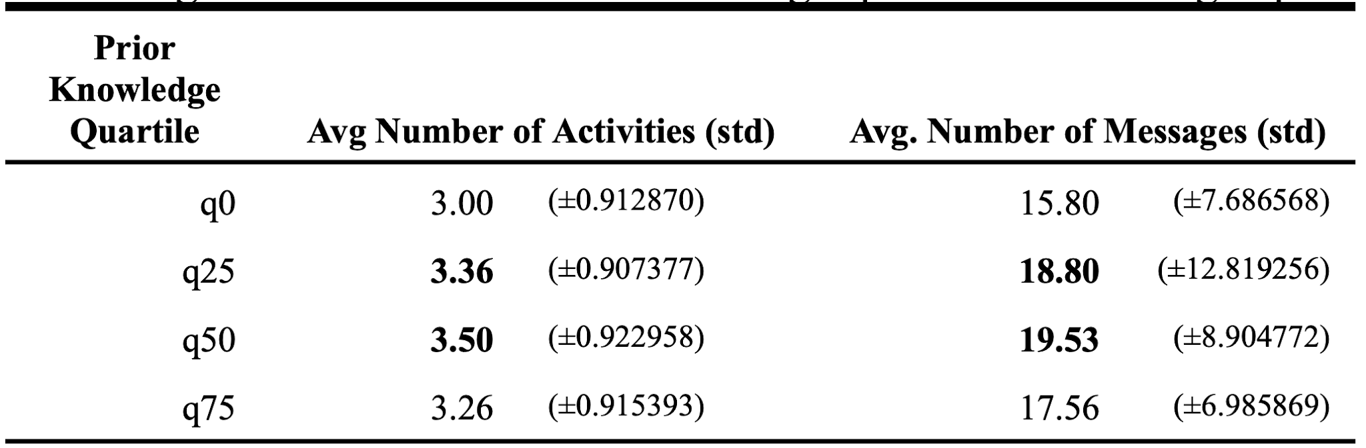
Résultats clés
Notes:
- Le module est organisé en deux séances :
- une séance magistrale de deux heures, interactive, consacrée aux concepts principaux ;
- un atelier pratique de deux heures pour mettre en application ces concepts.
- Évaluation : un questionnaire et un rapport sur les usages responsables de l’IA à l’université.

Slide 23
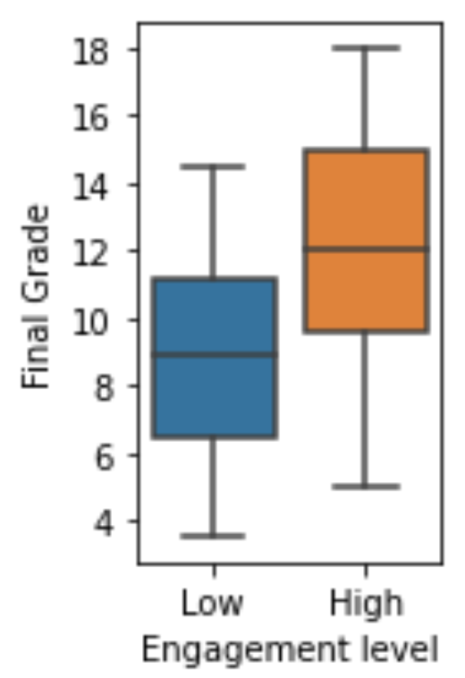
Résultats clés
R1. Entre-cohortes. Aucune différence significative dans les notes finales normalisées entre cohortes ni dans les résumés
R2. Cohorte Control. Un engagement plus élevé est associé à de meilleures performances (Q25, Q50)
Notes:
- Le module est organisé en deux séances :
- une séance magistrale de deux heures, interactive, consacrée aux concepts principaux ;
- un atelier pratique de deux heures pour mettre en application ces concepts.
- Évaluation : un questionnaire et un rapport sur les usages responsables de l’IA à l’université.

Slide 24
3. Comprendre le processus de métacognition étudiant-IA
Notes:
Diapositiva de transición

Slide 25
Questions
Structure du Dialogue
Q1. Quels sont les schèmes de dialogue qui caractérisent les interactions IA-étudiant?
Contribution connaissances
Comment les apprenants et les LLMs contribuent-ils respectivement à la construction de connaissances?
Équilibre conversationnel
Dans quelle mesure les apprenants et les LLMs atteignent-ils un équilibre conversationnel?
Notes:
Structure du dialogue : Quels sont les schémas de dialogue et les actes de langage prédominants qui caractérisent les interactions entre les étudiants et le LLM ?
Contribution connaissances : Comment les apprenants et les LLM contribuent-ils respectivement à la construction des connaissances et aux processus de raisonnement au cours de leurs interactions ?
Équilibre conversationnel : Dans quelle mesure les apprenants et les agents d’IA atteignent-ils un équilibre conversationnel, et quels rôles interactionnels assument-ils ?

Slide 26
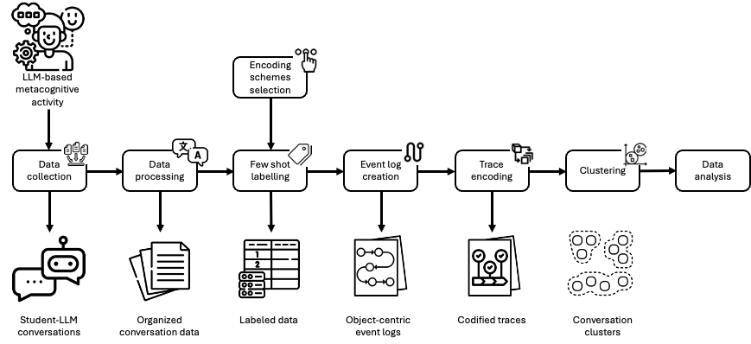
Méthodologie
Équilibre conversationnel
Dialogue Act Scheme (Lin et al., 2022)
Contribution connaissances
Epistemic Stance (Acosta et al., 2024)
Structure du Dialogue
Conversational Management Acts (Del-Bosque-Treviño et al., 2021)
Notes:
- Le module est organisé en deux séances :
- une séance magistrale de deux heures, interactive, consacrée aux concepts principaux ;
- un atelier pratique de deux heures pour mettre en application ces concepts.
- Évaluation : un questionnaire et un rapport sur les usages responsables de l’IA à l’université.

Slide 27
Méthodologie
Process mining
Notes:
- Le module est organisé en deux séances :
- une séance magistrale de deux heures, interactive, consacrée aux concepts principaux ;
- un atelier pratique de deux heures pour mettre en application ces concepts.
- Évaluation : un questionnaire et un rapport sur les usages responsables de l’IA à l’université.

Slide 28
Méthodologie
Clustering
Notes:
- Le module est organisé en deux séances :
- une séance magistrale de deux heures, interactive, consacrée aux concepts principaux ;
- un atelier pratique de deux heures pour mettre en application ces concepts.
- Évaluation : un questionnaire et un rapport sur les usages responsables de l’IA à l’université.

Slide 29
Résultats préliminaires
Structure du dialogue Différents types d’interactions ont été observés entre le LLM et l’étudiant : (1) Relation tuteur–étudiant avec le LLM dans un rôle de tuteur ; (2) Étudiant passif ; (3) Relation d’égalité entre le LLM et l’étudiant.
Contribution aux connaissances Trois types de schémas d’interaction liés à la construction des connaissances ont été identifiés : (1) comblement de lacunes de connaissances ; (2) contribution de validation ou de confirmation des connaissances ; (3) absence d’échange de connaissances.
Équilibre conversationnel Relation asymétrique – le LLM a un rôle dominant dans l’échange, agissant comme un tuteur.
Notes:
- Le module est organisé en deux séances :
- une séance magistrale de deux heures, interactive, consacrée aux concepts principaux ;
- un atelier pratique de deux heures pour mettre en application ces concepts.
- Évaluation : un questionnaire et un rapport sur les usages responsables de l’IA à l’université.

Slide 30
3. Leçons apprises et défis
Notes:
Diapositiva de transición

Slide 31
Leçons apprises
Structurer la conversation est nécessaire, mais pas suffisant pour observer des améliorations systématiques de l’apprentissage.
Une interaction plus active entraîne certaines améliorations de l’apprentissage.
Les interactions diffèrent entre les étudiants, et le rôle de la machine en tant que tuteur demeure prédominant.
Notes:
- Le module est organisé en deux séances :
- une séance magistrale de deux heures, interactive, consacrée aux concepts principaux ;
- un atelier pratique de deux heures pour mettre en application ces concepts.
- Évaluation : un questionnaire et un rapport sur les usages responsables de l’IA à l’université.

Slide 32
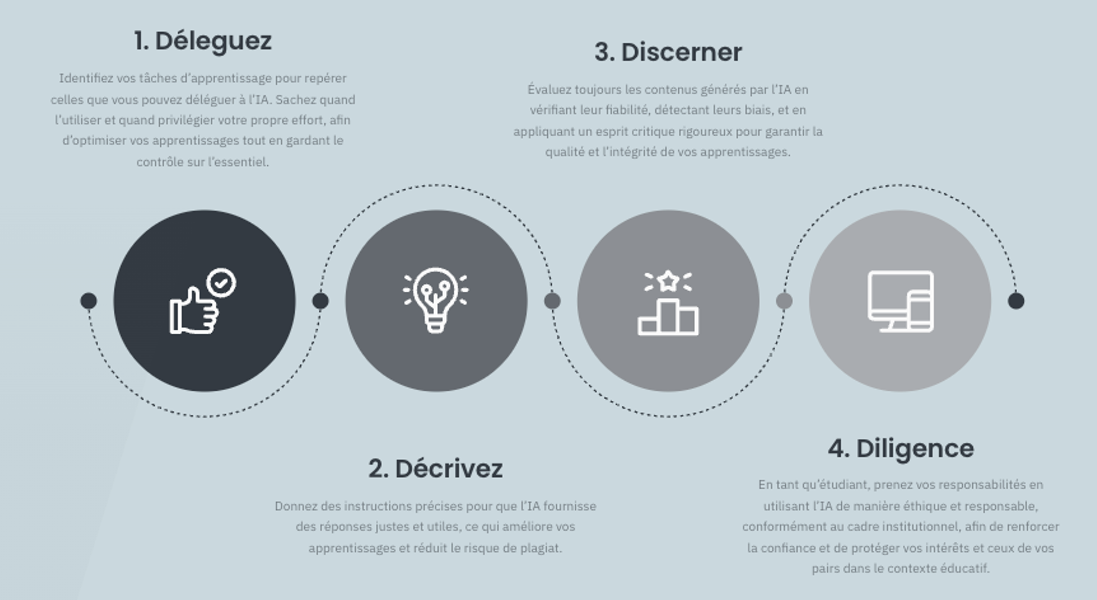
Défi #1: Développer les capacités de métacognition et l’esprit critique
ANITI : Expérimentation de formation à grande échelle (1.500 étudiants de la FSI de l’UT)
Cours Devenir étudiant dédié à la formation sur l’usage de l’IA générative (1 CM & 1 TP)
Modèle d’usage critique
Notes:
- Le module est organisé en deux séances :
- une séance magistrale de deux heures, interactive, consacrée aux concepts principaux ;
- un atelier pratique de deux heures pour mettre en application ces concepts.
- Évaluation : un questionnaire et un rapport sur les usages responsables de l’IA à l’université.

Slide 33
Défi #3 : Changer nos pratiques pédagogiques, vers l’expérimentation
Pédagogie centrée en l’usage critique de l’IA par métier
Expérimentation long-terme
Notes:
- Le module est organisé en deux séances :
- une séance magistrale de deux heures, interactive, consacrée aux concepts principaux ;
- un atelier pratique de deux heures pour mettre en application ces concepts.
- Évaluation : un questionnaire et un rapport sur les usages responsables de l’IA à l’université.

Slide 34

Défi #3 : Renforcer les capacités d’IA dans nos institutions
Transformation institutionnelle
Formation d’enseignants et étudiants
Notes:
- Le module est organisé en deux séances :
- une séance magistrale de deux heures, interactive, consacrée aux concepts principaux ;
- un atelier pratique de deux heures pour mettre en application ces concepts.
- Évaluation : un questionnaire et un rapport sur les usages responsables de l’IA à l’université.

Slide 35

AI Generated, GPT 5
Collins, K. M., Sucholutsky, I., Bhatt, U., Chandra, K., Wong, L., Lee, M., ... & Griffiths, T. L. (2024). Building machines that learn and think with people. Nature human behaviour, 8(10), 1851-1863.
Notes:
- Le module est organisé en deux séances :
- une séance magistrale de deux heures, interactive, consacrée aux concepts principaux ;
- un atelier pratique de deux heures pour mettre en application ces concepts.
- Évaluation : un questionnaire et un rapport sur les usages responsables de l’IA à l’université.

Slide 36
Bibliographie
Anthropic. (2025). Anthropic education report: How university students use Claude. https://www.anthropic.com/news/anthropic-education-report-how-university-students-use-claude
Chatterji, A., Cunningham, T., Deming, D. J., Hitzig, Z., Ong, C., Shan, C. Y., & Wadman, K. (2025). How people use ChatGPT. National Bureau of Economic Research. https://www.nber.org/papers/w34255
Collins, K. M., Sucholutsky, I., Bhatt, U., Chandra, K., Wong, L., Lee, M., ... & Griffiths, T. L. (2024). Building machines that learn and think with people. Nature Human Behaviour, 8(10), 1851–1863.
Fan, Y., Tang, L., Le, H., Shen, K., Tan, S., Zhao, Y., ... & Gašević, D. (2025). Beware of metacognitive laziness: Effects of generative artificial intelligence on learning motivation, processes, and performance. British Journal of Educational Technology, 56(2), 489–530.
Ferrettini, G., Nascimento, A. C., Pérez-Sanagustín, M., & Hilliger, I. (2025, September). SIMBA: A tool for designing generative AI agents for reflective learning and critical thinking. In European Conference on Technology Enhanced Learning (pp. 313–318). Cham: Springer Nature Switzerland.
Hilliger, I., Pérez-Sanagustín, M., Villalobos, E., Ferreira, R., & Gonzalez, C. (2025, September). Scaffolding learning scenarios with a Socratic chatbot: Insights from educators. In European Conference on Technology Enhanced Learning (pp. 155–161). Cham: Springer Nature Switzerland.
Nascimento, A. C., Pérez-Sanagustín, M., Parmentier, J. F., Hilliger, I., Ferrettini, G., & Mello, R. F. (2025, September). Exploring the impact of LLM-based scaffolding on academic performance and the mediating roles of AI literacy and prior knowledge. In European Conference on Technology Enhanced Learning (pp. 382–396). Cham: Springer Nature Switzerland.
Winne, P. H., & Hadwin, A. F. (1998). Studying as self-regulated learning. In D. J. Hacker, J. Dunlosky, & A. C. Graesser (Eds.), Metacognition in educational theory and practice (pp. 277–304). Lawrence Erlbaum Associates Publishers.
Yan, L., Greiff, S., Teuber, Z., & Gašević, D. (2024). Promises and challenges of generative artificial intelligence for human learning. Nature Human Behaviour, 8(10), 1839–1850.
Notes:
Les LLM sont entraînés sur d’immenses volumes de données issues du web.
Ces données peuvent contenir des stéréotypes, des discriminations ou des représentations déséquilibrées.
Le modèle apprend ces biais et peut les reproduire ou les amplifier dans ses réponses.
Les biais peuvent concerner le genre, l’origine, la culture, la langue ou les opinions.
Leur utilisation doit donc s’accompagner d’un regard critique et d’une vérification systématique des contenus

Slide 37
Merci!
Mar Pérez-Sanagustín, IRIT, Équipe TALENT
<mar.perez-sanagustín@irit.fr>
Notes:
Entonces, la preguna es, cómo podemos volver a la re-humanización, a la esencia de lo que definieron siemens o duval como la analítica de aprendizaje?

